Slide 1
Grudzień 1970 powrót do przeszłości
Dr inż. Anna Grabowska
ATW WETI PG, Gdańsk, grudzień 2021

Slide 2
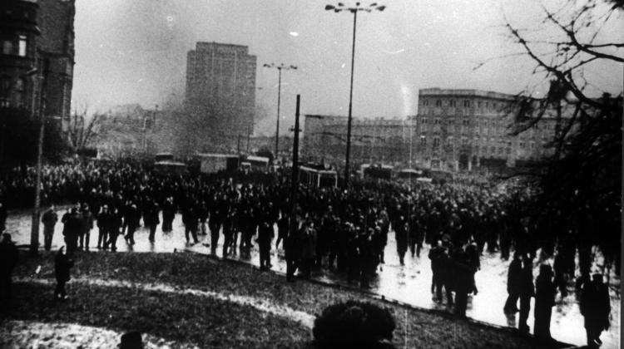

Slide 3
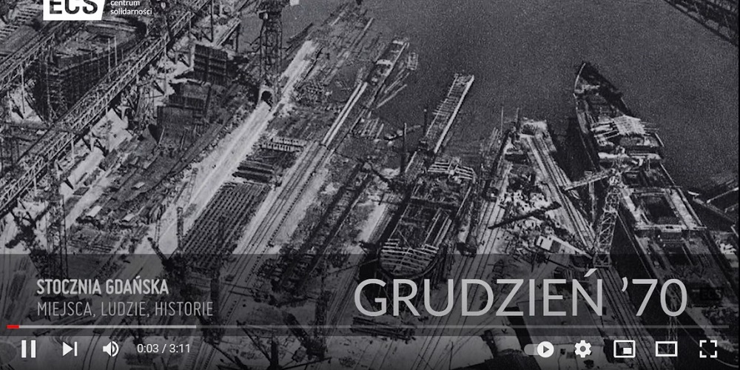
Archiwum ECS

Slide 4
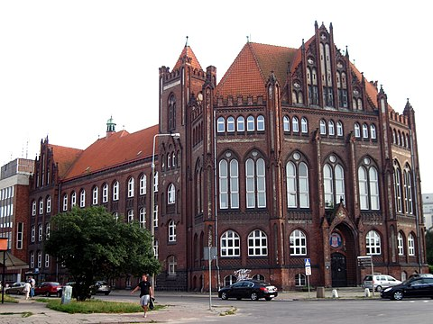
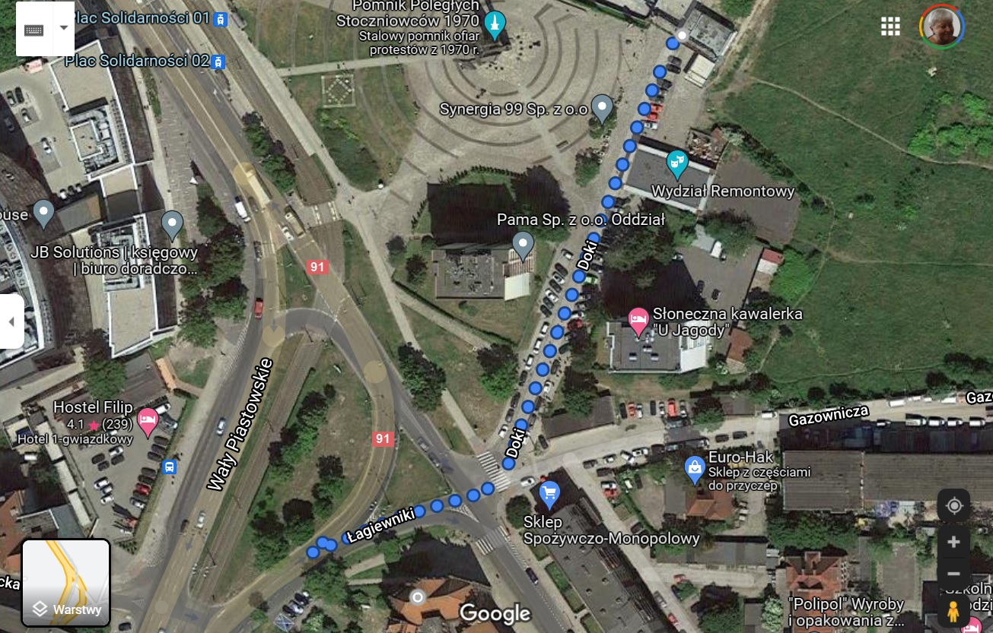
14 grudnia 1970
I LO - olimpiada
220 m od bramy

Slide 5
Jak tworzyć cyfrowe opowieści z wykorzystaniem archiwaliów?
Cyfrowa opowieść oparta na materiałach archiwalnych powinna opierać się na spójnym wyborze elementów, które ilustrują temat przewodni oraz narracji łączącej wybrane obiekty.
Jak każda opowieść powinna posiadać wstęp, rozwinięcie, zakończenie, akcenty.
Sposób przedstawienia cyfrowej historii powinien być odpowiednio dobrany do tematu, wybranych materiałów archiwalnych i ich rodzaju.
Oprawa graficzna i tło muzyczne powinny podkreślać charakter całości.
https://archiwa.org/sites/default/files/files/digital_storytelling_instruktaz.pdf

Slide 6
Referencje
https://www.gdansk.pl/wiadomosci/50-rocznica-strajku-w-stoczni-gdanskiej-15-grudnia-1970-komitet-plonie-komunisci-strzelaja-do-gdanszczan,a,185645
https://naukawpolsce.pl/aktualnosci/news,85378,50-lat-temu-wybuchly-strajki-na-wybrzezu-poczatek-grudnia-70.html
https://youtu.be/2IBZ_I1V-qs
https://pl.wikipedia.org/wiki/Plik:Gda%C5%84sk_Szko%C5%82a_Liceum.JPG
https://www.google.com/maps/place/I+Liceum+Og%C3%B3lnokszta%C5%82c%C4%85ce+im.+M.+Kopernika/
https://archiwa.org/sites/default/files/files/digital_storytelling_instruktaz.pdf
https://naukawpolsce.pl/aktualnosci/news,85378,50-lat-temu-wybuchly-strajki-na-wybrzezu-poczatek-grudnia-70.htm

